Slide 1
Optativa Cabeamento estruturado e fibras ópticas
Aula 7:Componentes associados às fibras ópticas
Prof. Diovani Milhorim

Slide 2
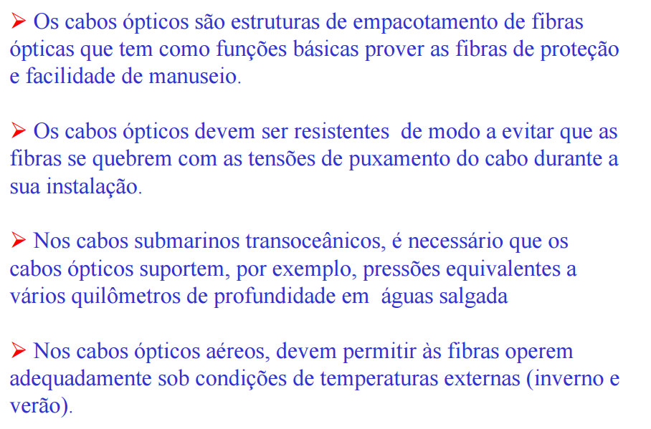
Elementos associados
Cabos ópticos:

Slide 3
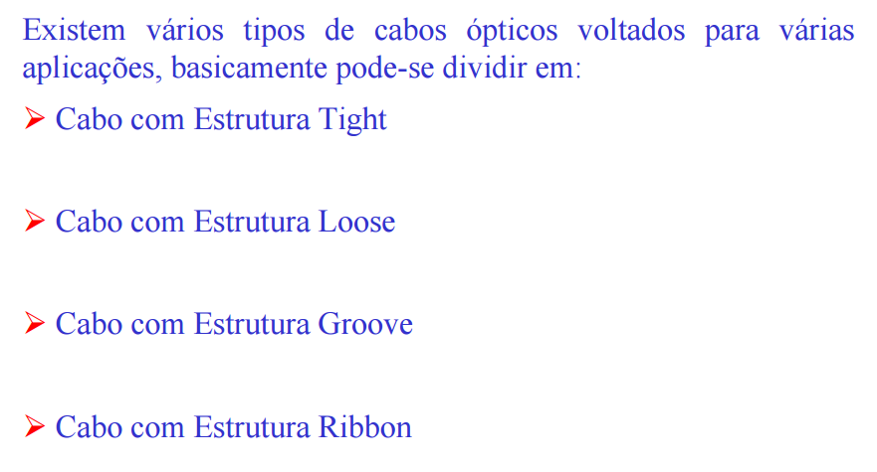
Elementos associados
Cabos ópticos:

Slide 4
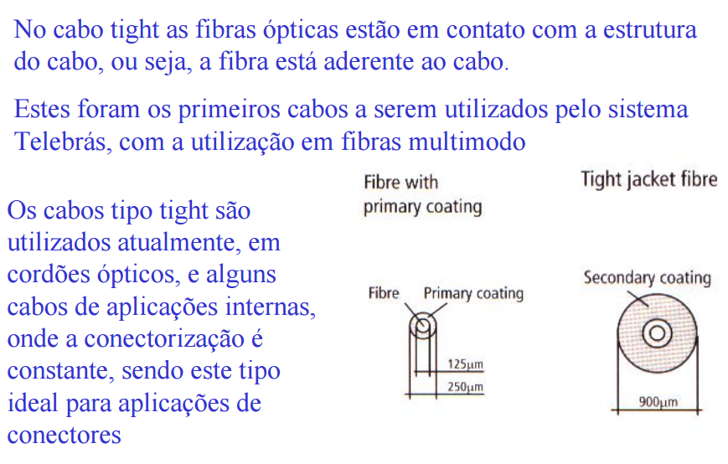
Elementos associados
Cabos ópticos: Estrutura Tight

Slide 5
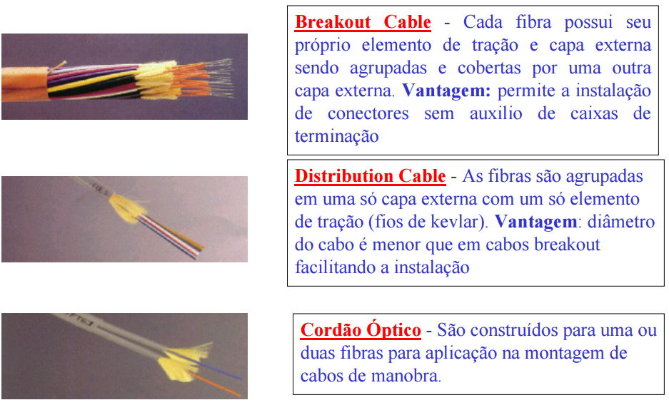
Elementos associados
Cabos ópticos: Estrutura Tight

Slide 6
Elementos associados
Cabos ópticos: Estrutura Loose

Slide 7
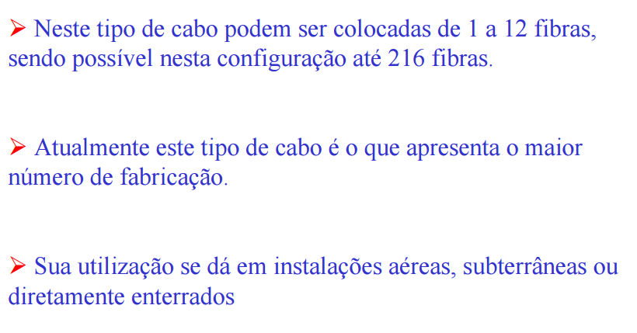
Elementos associados
Cabos ópticos: Estrutura Loose

Slide 8
Elementos associados
Cabos ópticos: Estrutura Loose

Slide 9
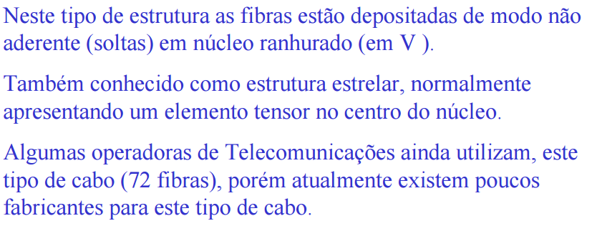
Elementos associados
Cabos ópticos: Estrutura Groove

Slide 10
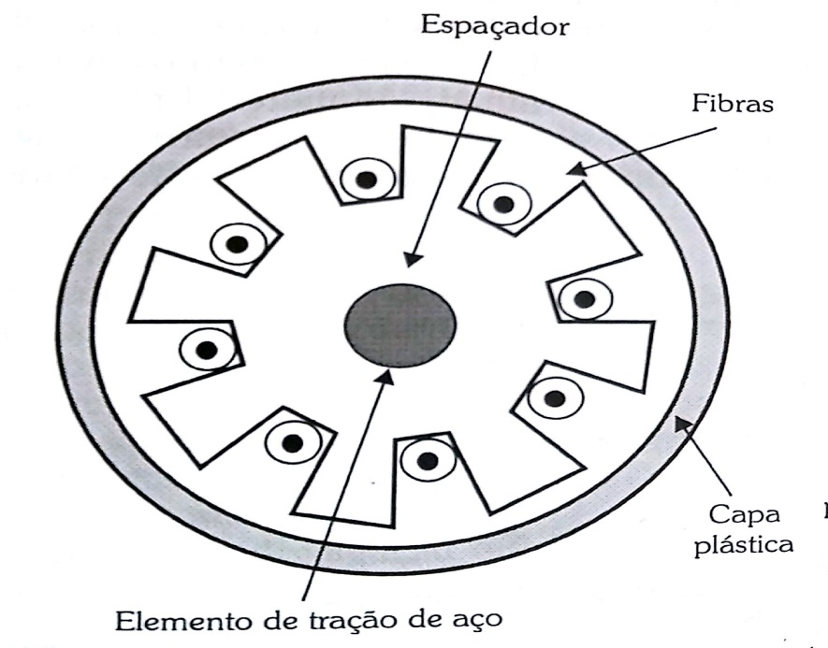
Elementos associados
Cabos ópticos: Estrutura Groove
Cabo óptico do tipo Groove - detalhes

Slide 11
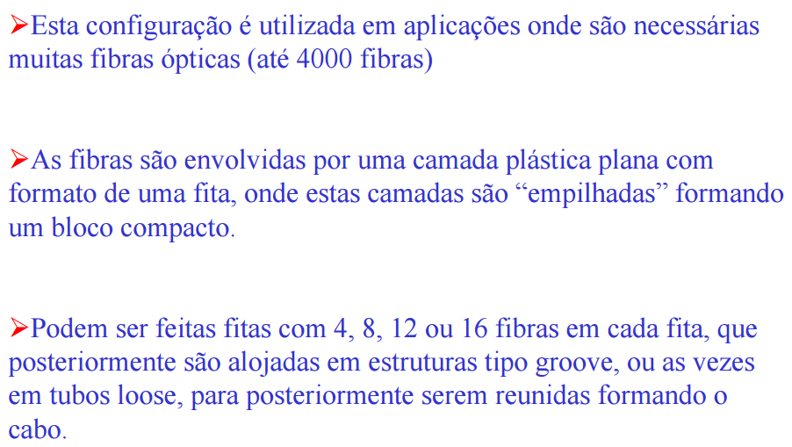
Elementos associados
Cabos ópticos: Estrutura Ribbon

Slide 12
Elementos associados
Cabos ópticos: Estrutura Ribbon

Slide 13
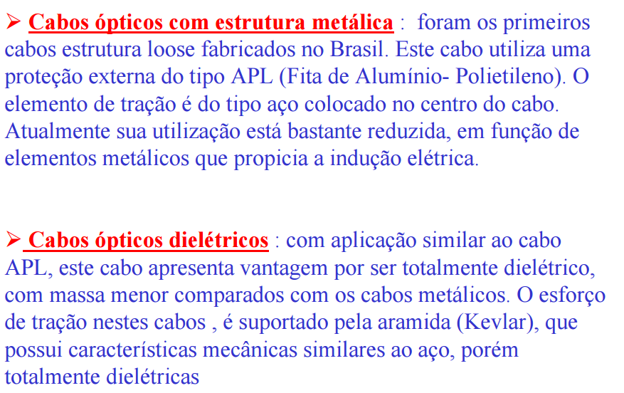
Elementos associados
Cabos ópticos: TIPOS

Slide 14
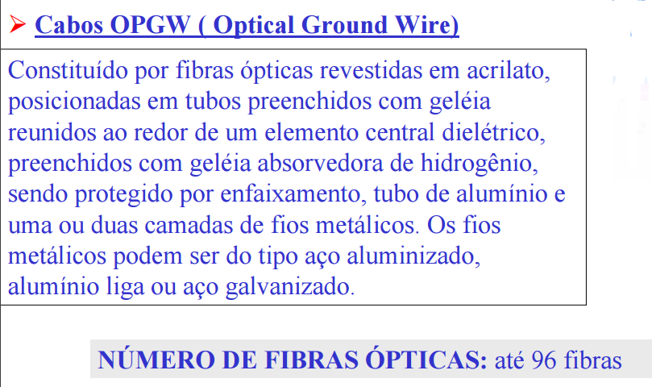
Elementos associados
Cabos ópticos: TIPOS – Cabos OPGW

Slide 15
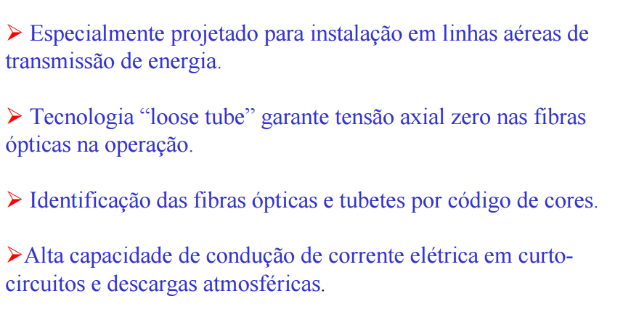
Elementos associados
Cabos ópticos: TIPOS – Cabos OPGW

Slide 16
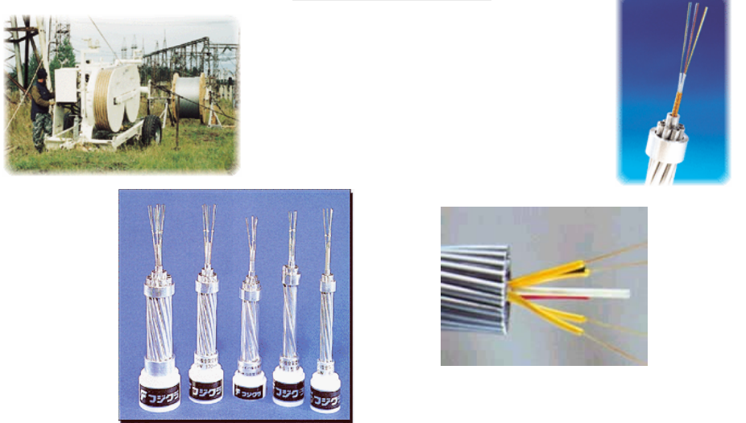
Elementos associados
Cabos ópticos: TIPOS – Cabos OPGW

Slide 17
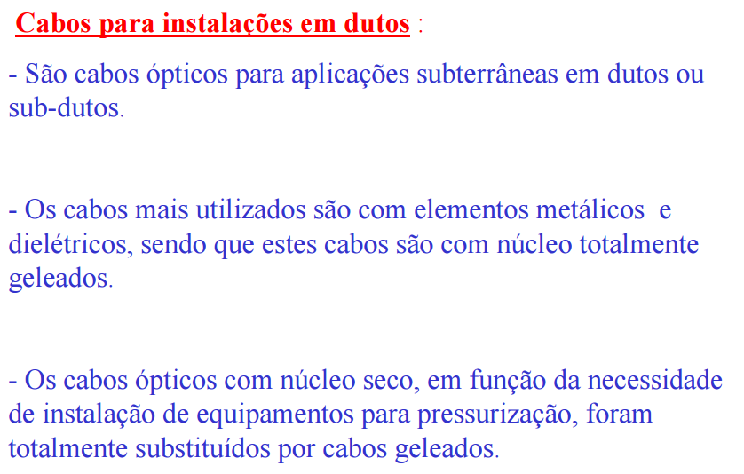
Elementos associados
Cabos ópticos: TIPOS – Cabos em dutos

Slide 18
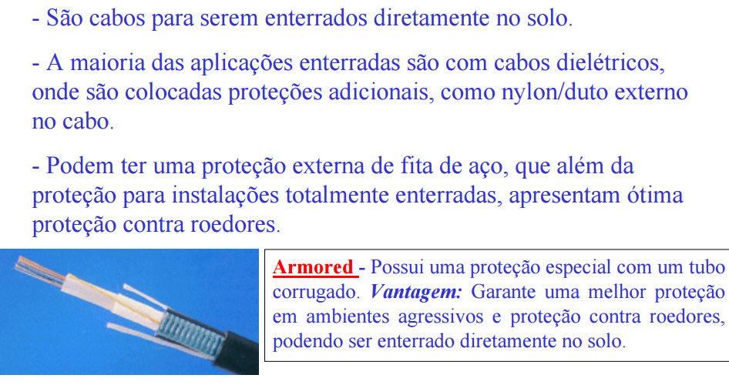
Elementos associados
Cabos ópticos: TIPOS – Cabos enterrados

Slide 19
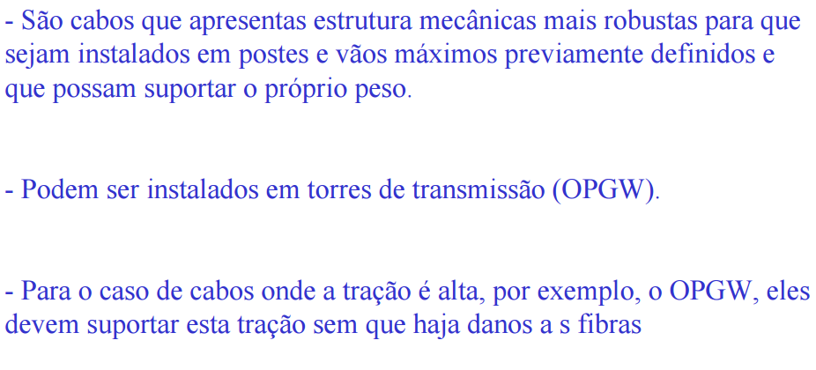
Elementos associados
Cabos ópticos: TIPOS – Instalação aérea

Slide 20
Elementos associados
Cabos ópticos: TIPOS – Instalação aérea

Slide 21
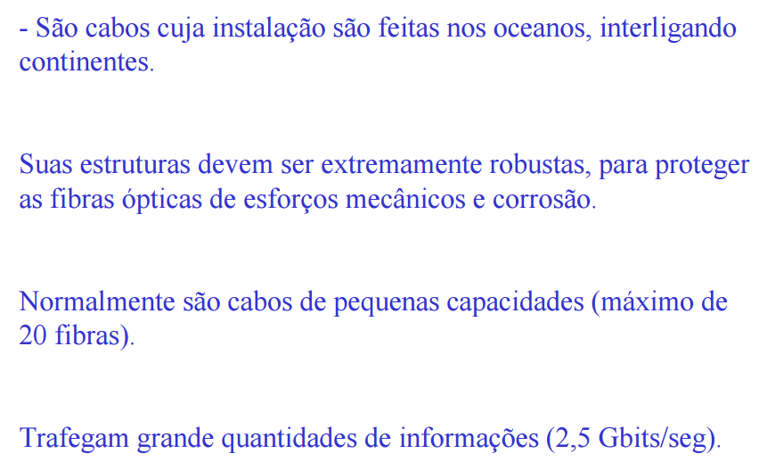
Elementos associados
Cabos ópticos: TIPOS – cabo submarino

Slide 22
Elementos associados
Cabos ópticos: TIPOS – cabo submarino

Slide 23
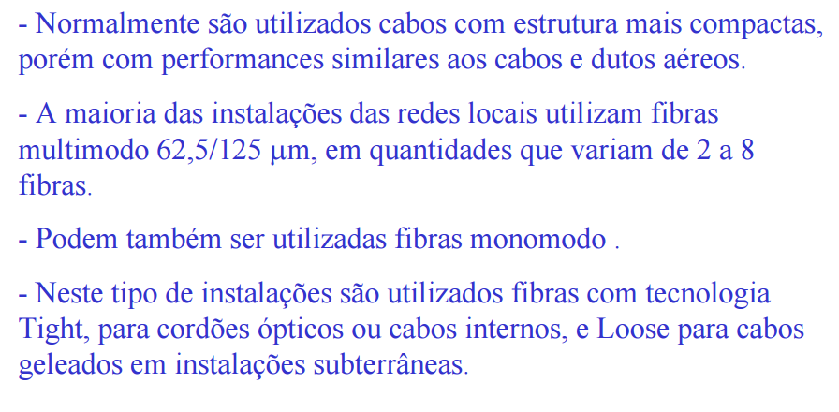
Elementos associados
Cabos ópticos: Aplicação – Redes Locais

Slide 24
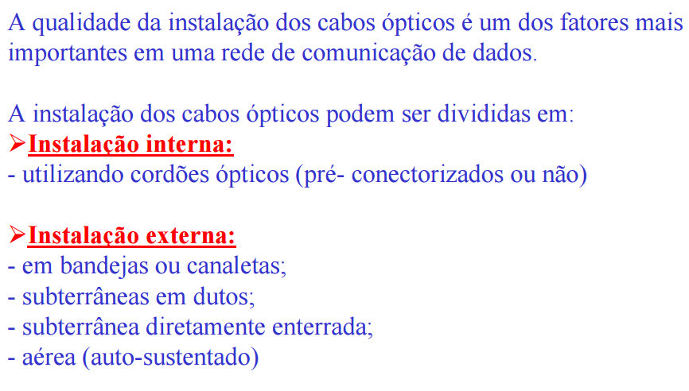
Elementos associados
Redes Locais – técnicas de instalação

Slide 25
Elementos associados
Redes Locais – técnicas de instalação

Slide 26
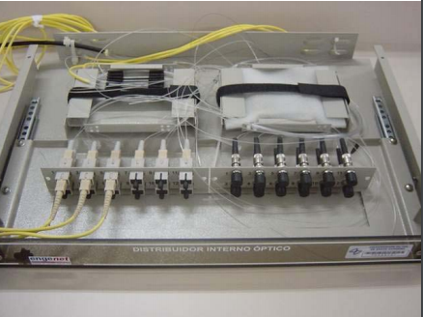
Elementos associados
Redes Locais – técnicas de instalação
DIO óptico – detalhe interno

Slide 27
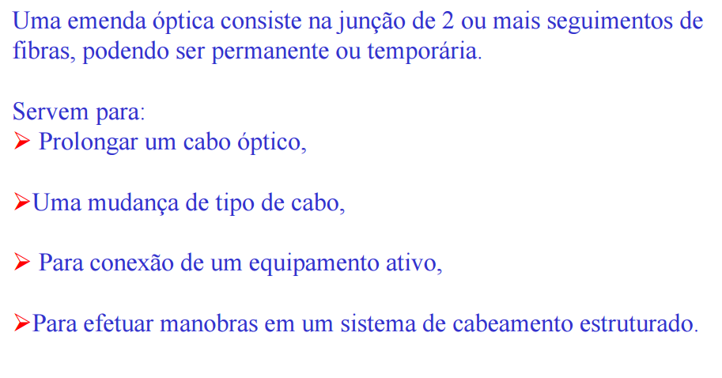
Elementos associados
Redes Locais – Emenda óptica

Slide 28
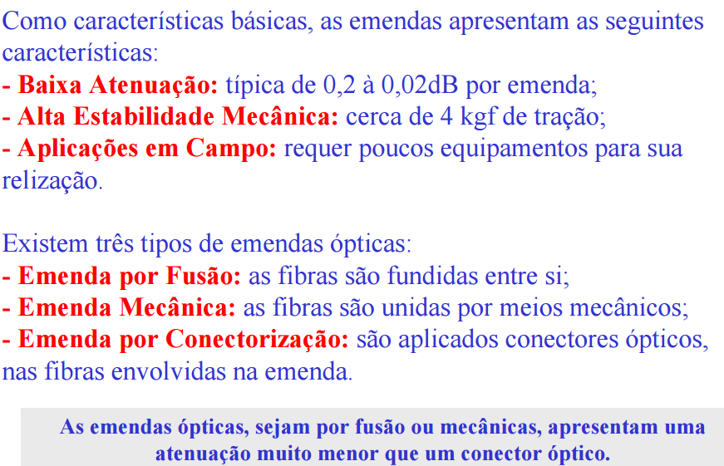
Elementos associados
Redes Locais – Emendas ópticas

Slide 29
Elementos associados
Redes Locais – Emendas ópticas
Emenda por fusão:

Slide 30
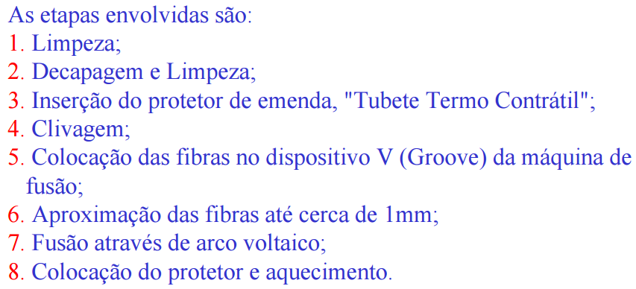
Elementos associados
Redes Locais – Emendas ópticas - Fusão

Slide 31
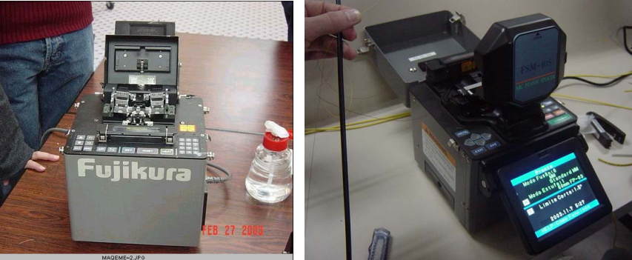
Elementos associados
Redes Locais – Emendas ópticas - Fusão
Máquinas de emendas ópticas por fusão

Slide 32
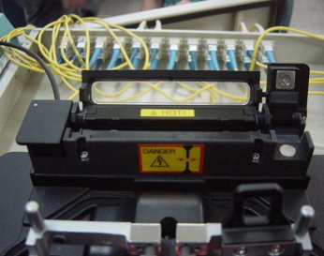
Elementos associados
Redes Locais – Emendas ópticas - Fusão
Forno para termo contrátil para dar rigidez à emenda por fusão

Slide 33
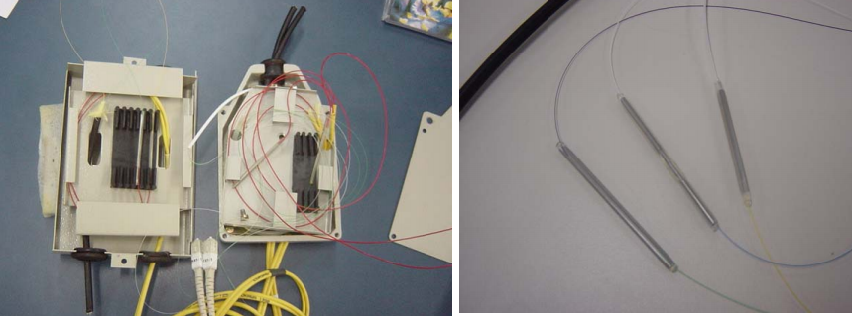
Elementos associados
Redes Locais – Emendas ópticas - Fusão
Caixa de emenda e elemento termocontrátil (tubete)

Slide 34
Elementos associados
Redes Locais – Emendas mecânicas

Slide 35
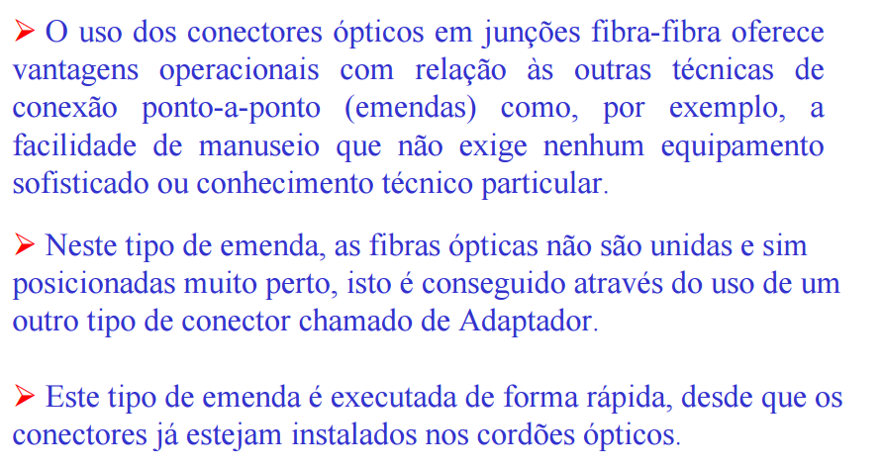
Elementos associados
Redes Locais – emenda com Conectores

Slide 36
Elementos associados
Redes Locais – emendas com Conectores

Slide 37
Elementos associados
Redes Locais – Conectores ópticos

Slide 38
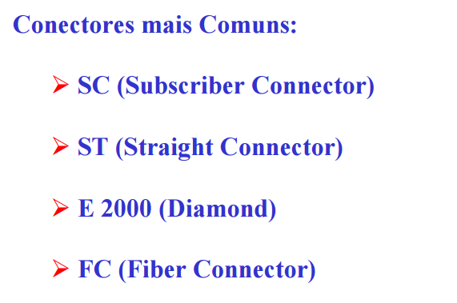
Elementos associados
Redes Locais – Conectores ópticos

Slide 39
Elementos associados
Redes Locais – Conectores ópticos

Slide 40
Elementos associados
Redes Locais – Conectores ópticos

Slide 41
Elementos associados
Redes Locais – Conectores ópticos

Slide 42
Elementos associados
Redes Locais – Conectores ópticos

Slide 43
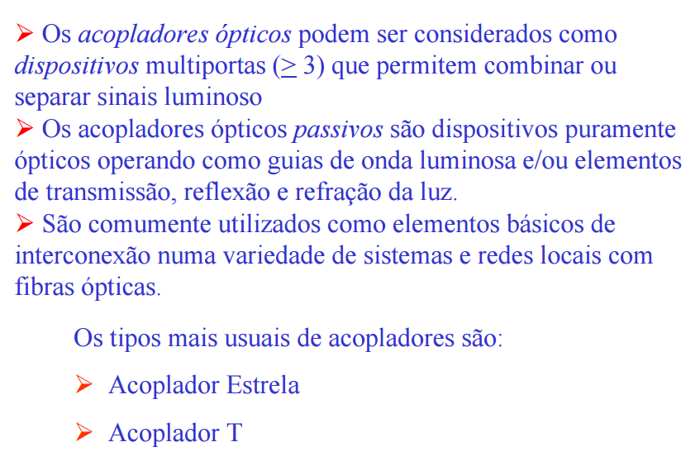
Elementos associados
Redes Locais – Acopladores ópticos

Slide 44
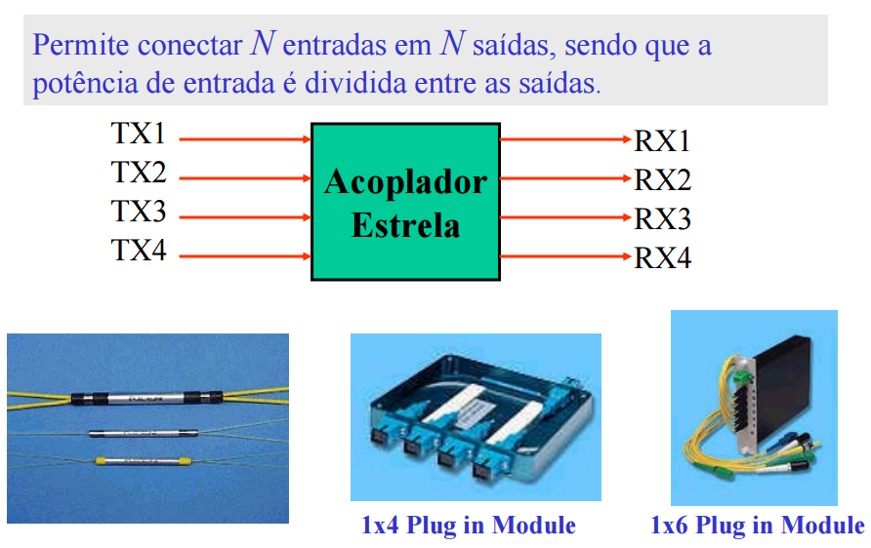
Elementos associados
Redes Locais – Acoplador Estrela

Slide 45
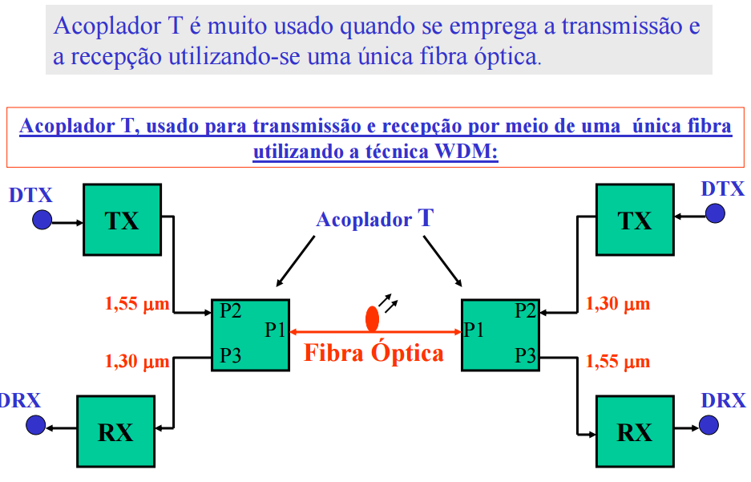
Elementos associados
Redes Locais – Acoplador T

